Slide 1
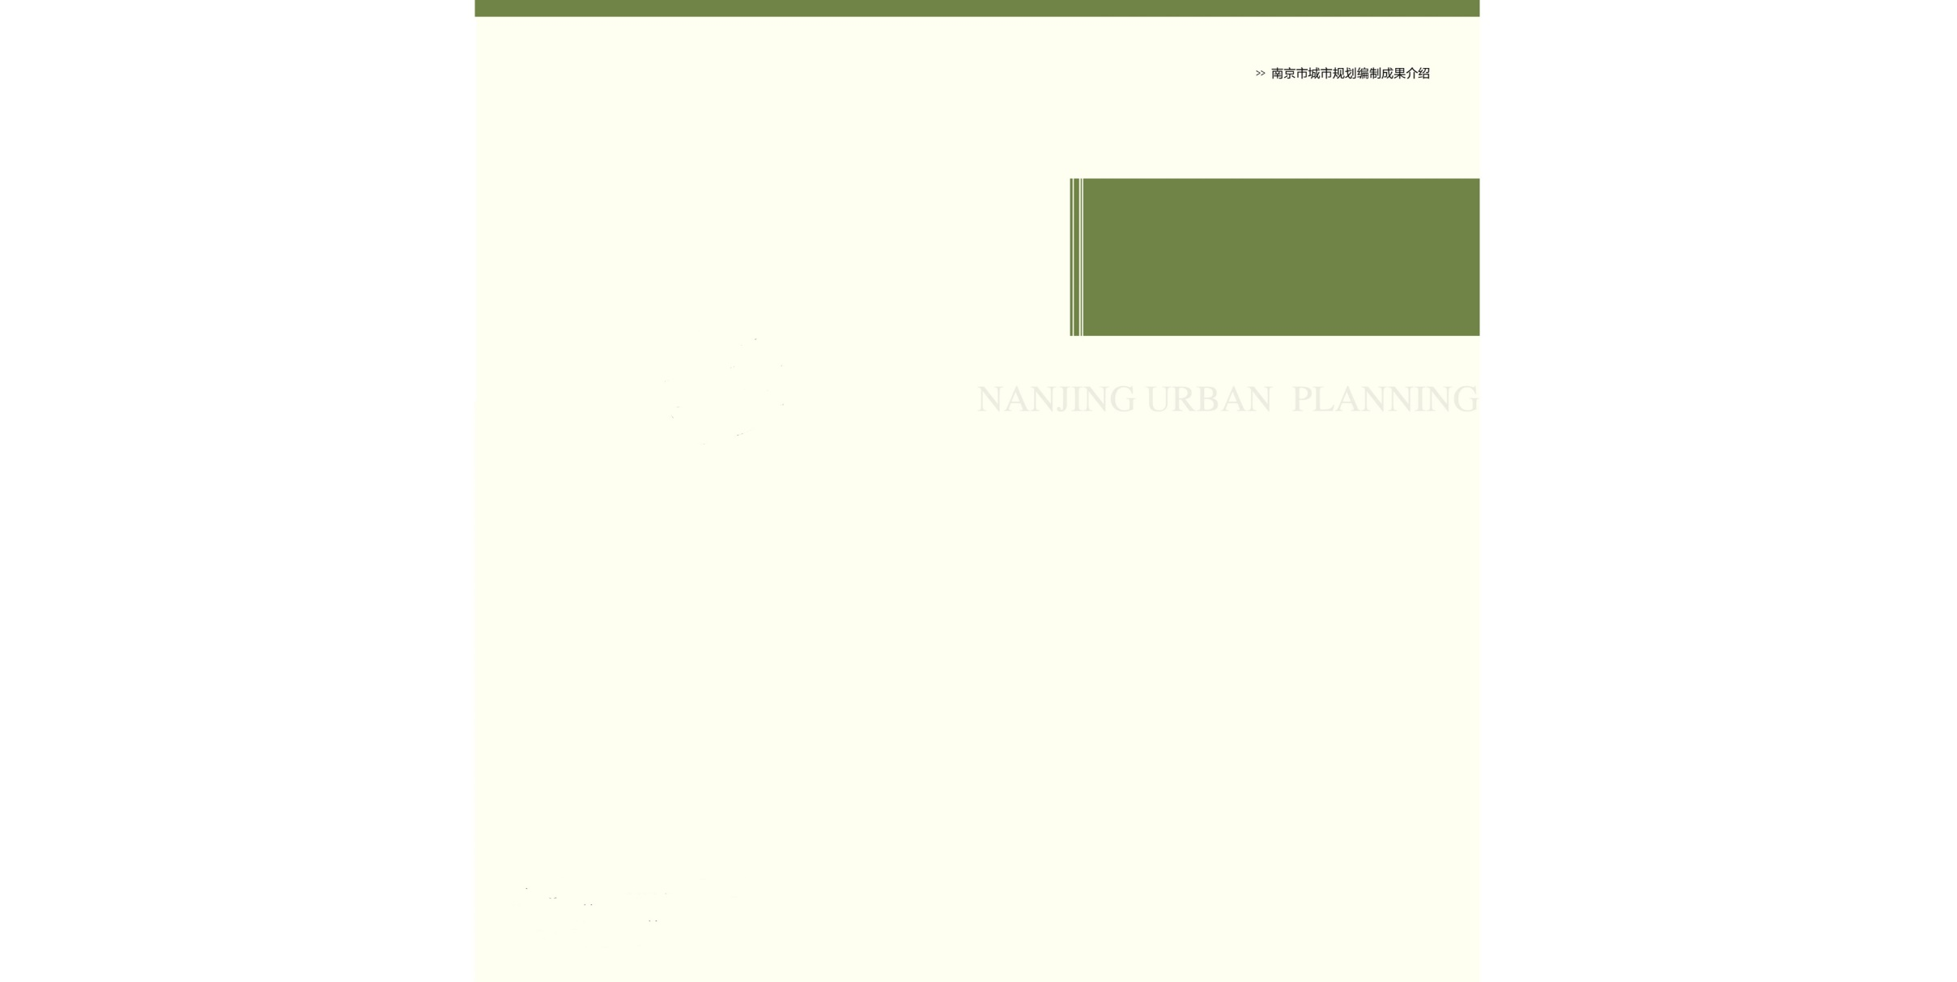

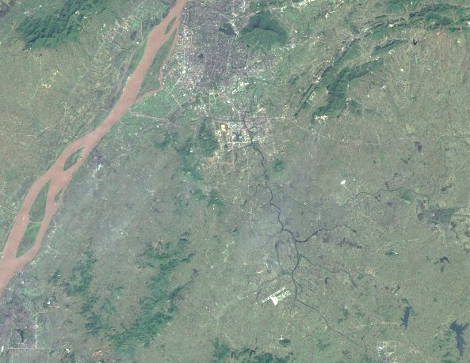
前言
为推动尧化片区城市更新建设，加快实现区域城市形象与空间品质整体提升。南京市规划和自然资源局会同栖霞区政府组织开展了《南京市新尧片区控制性详细规划修编》NJDBa021-01、08、10规划管理单元图则修改工作。结合栖霞医院与区疾控中心搬迁、地铁7号线建设等片区建设条件变化以及土地权属与实际建设情况，在系统分析交通组织、配套设施、功能业态与空间形态等基础上，调整了片区用地功能组织与布局，优化了地块控制引导内容，形成了本次图则修改成果，并已获市政府批复。
根据《中华人民共和国城乡规划法》，现将经市政府批复的《南京市新尧片区控制性详细规划修编》NJDBa021-01、08、10规划管理单元图则修改成果向社会予以公布。
《南京市新尧片区控制性详细规划修编》
NJDBa021-01、08、10规划管理单元图则修改
说明
1、本材料是为方便公众了解城市规划而制作的参考性文件。
2、本次管理单元图则修改是城市发展的控制与引导性文件，不代表具体的项目实施计划和实施方案。一旦有建设行为，应依据批准的具体项目建设方案实施。
3、城市规划是不断优化更新的过程，规划内容以南京市规划和自然资源局存档备查的最新版本为准，同一地区同内容深度规划若有更新，南京市规划和自然资源局将依法及时在网站上公布，本材料自动作废。
4、本材料版权及解释权归南京市规划和自然资源局所有，未取得版权人的书面授权，谢绝改变、分发、发布或使用本材料图文资料。
• 地 址：南京市栖霞区仙林文枢东路10号
• 邮 编：210000
• 网 址：http://ghj.nanjing.gov.cn
• 咨询电话：025-85896072
南京市规划和自然资源局 二O二三年四月

Slide 2
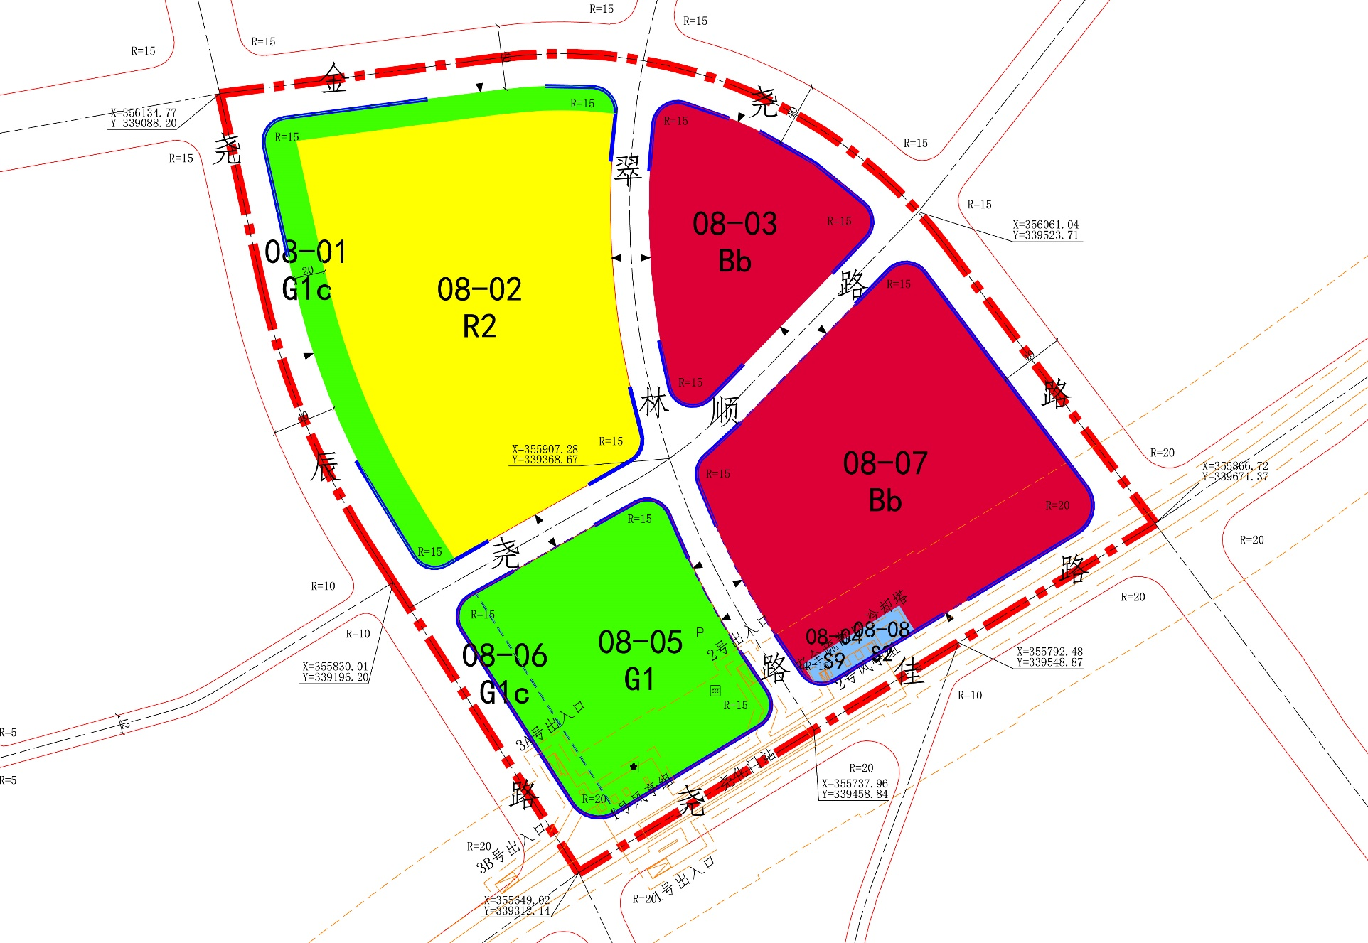
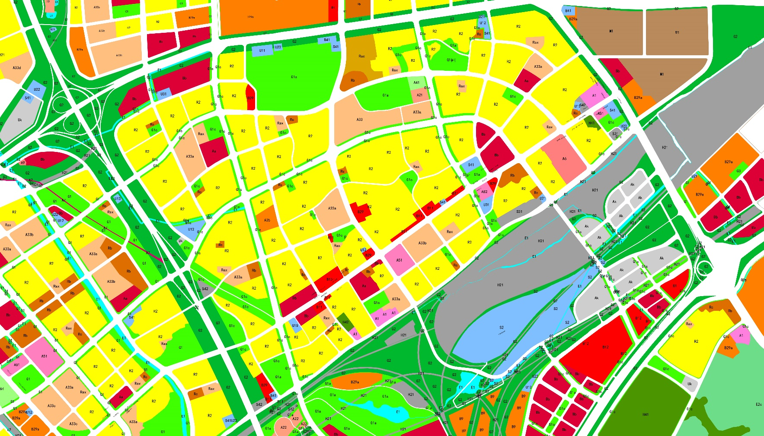
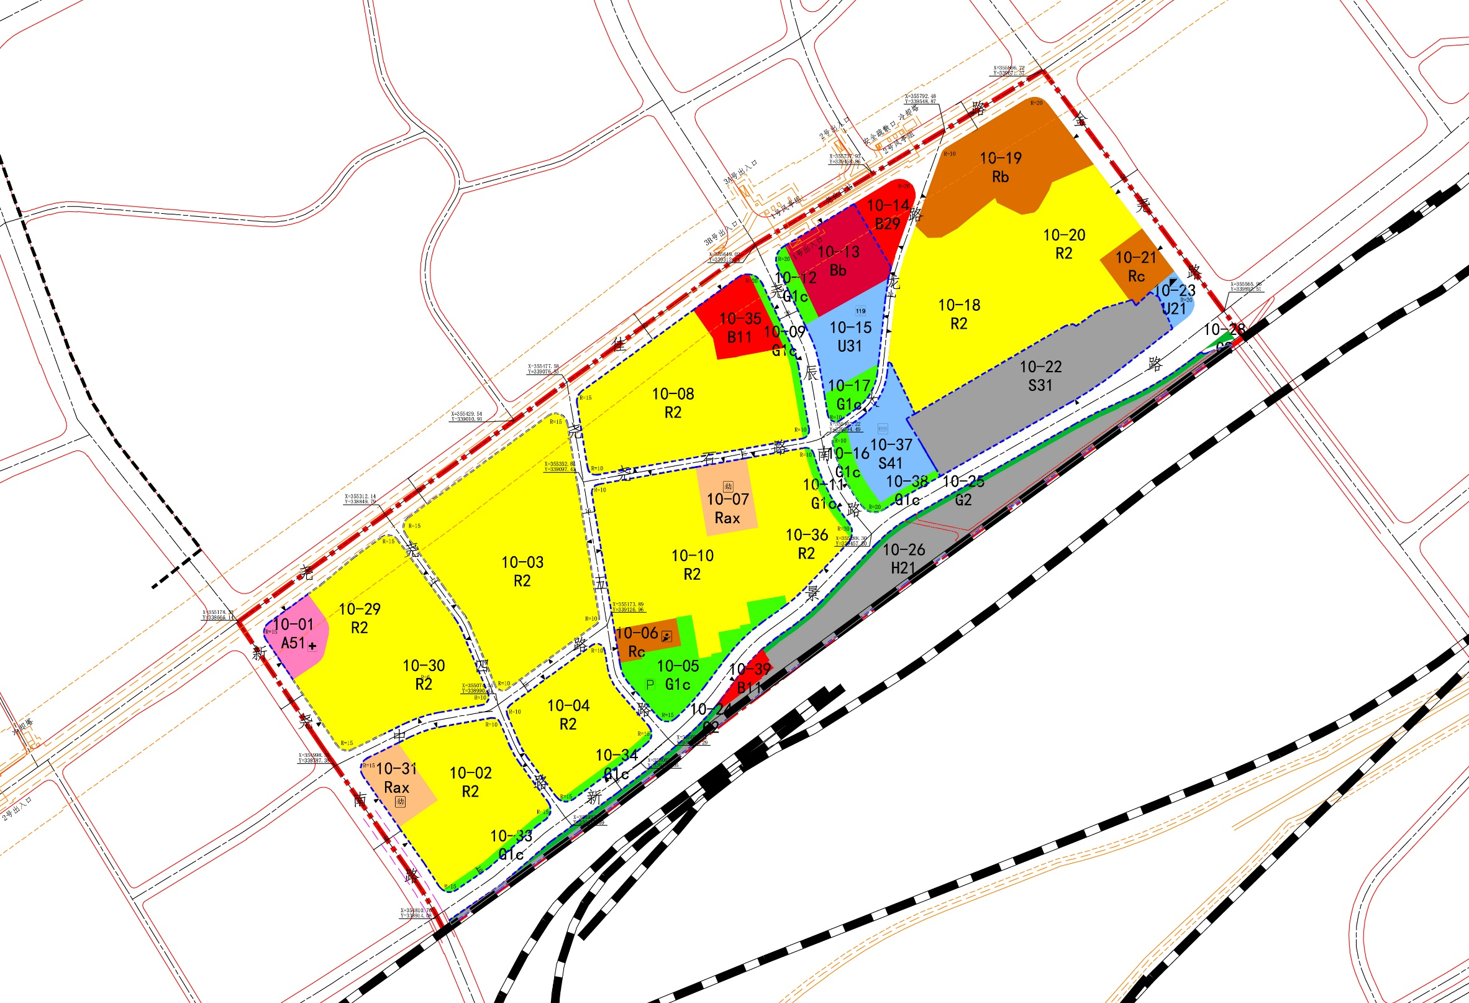
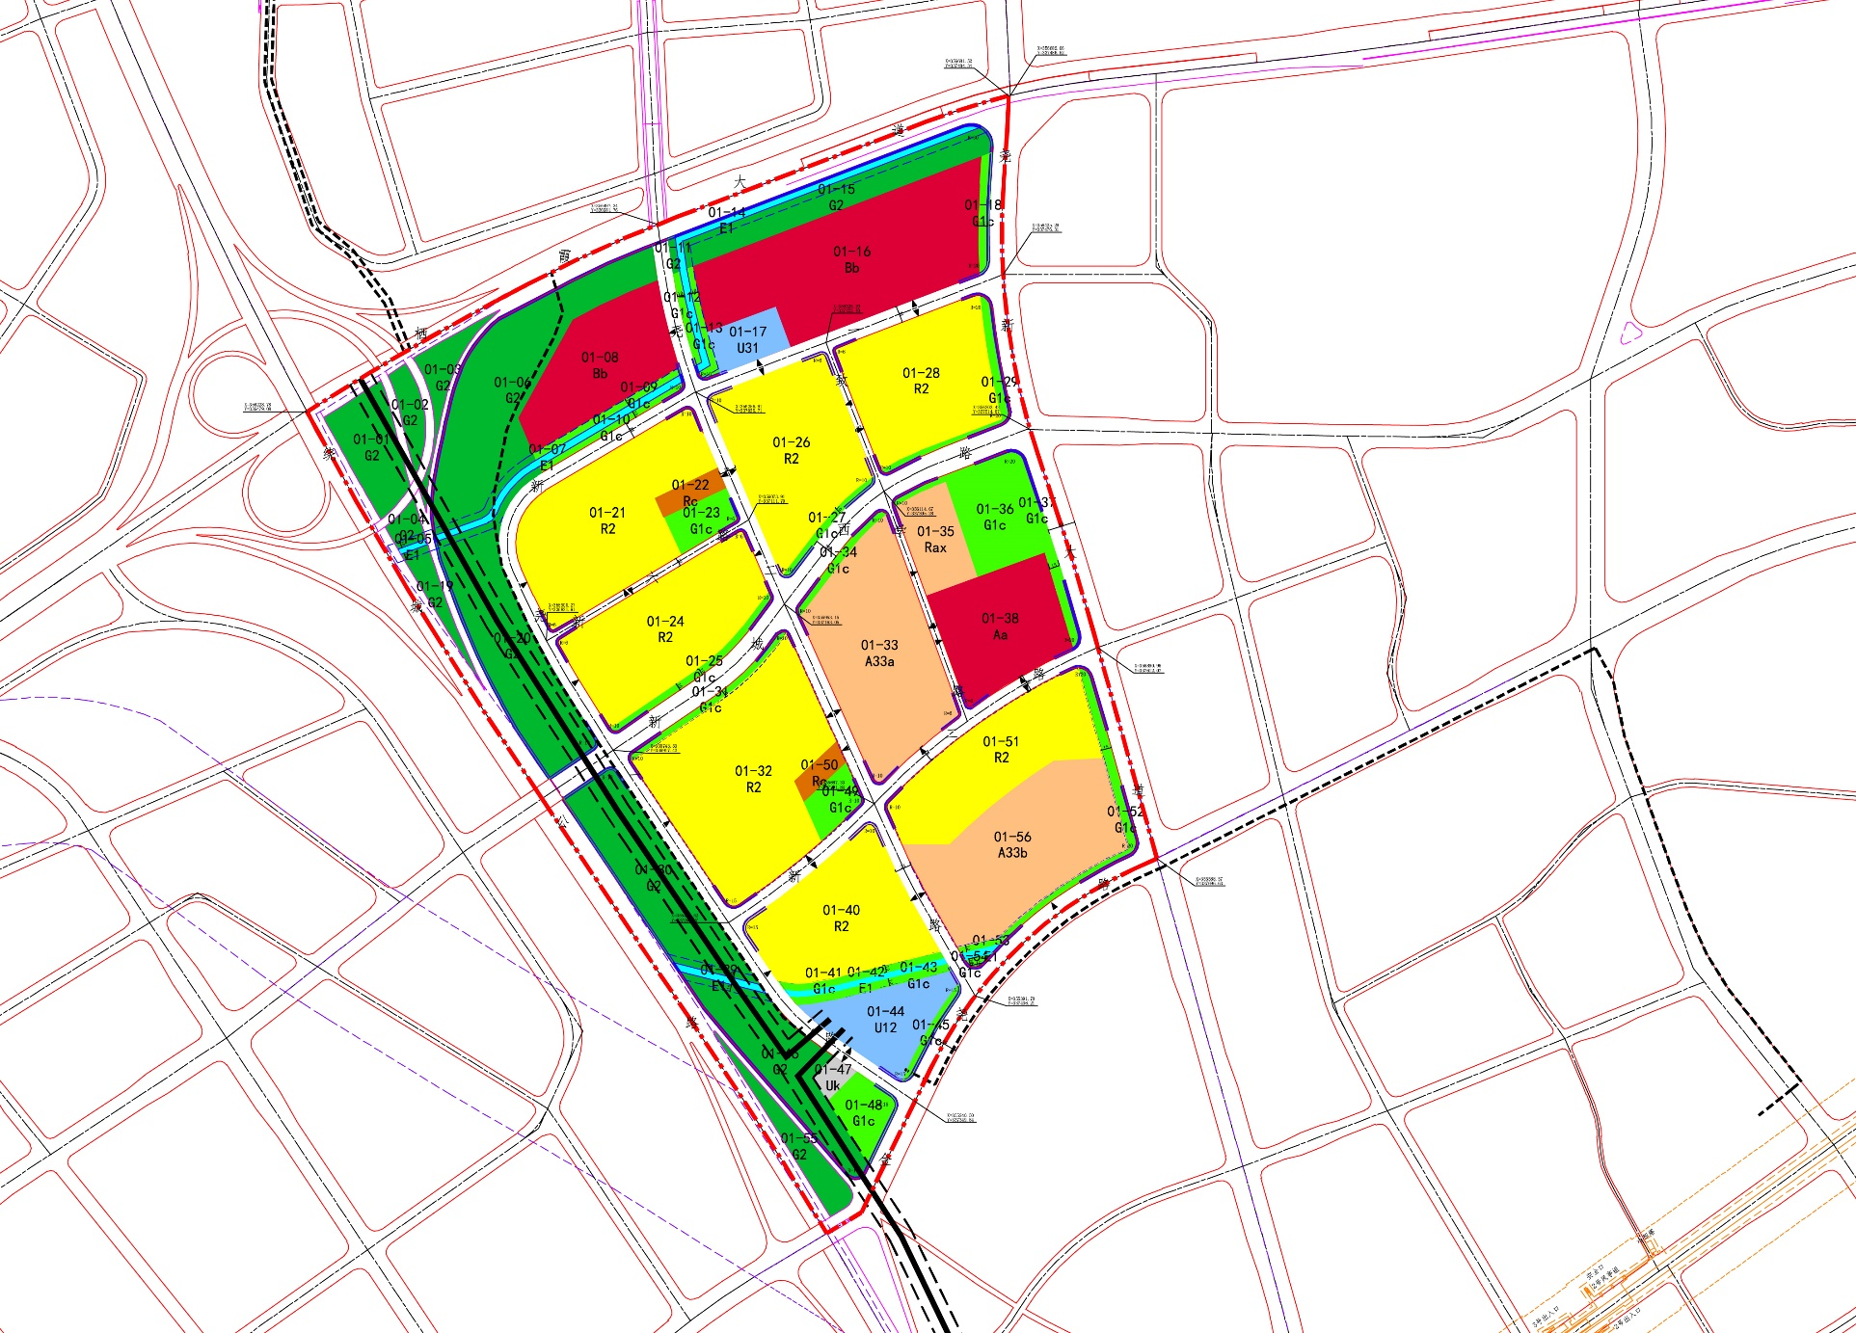
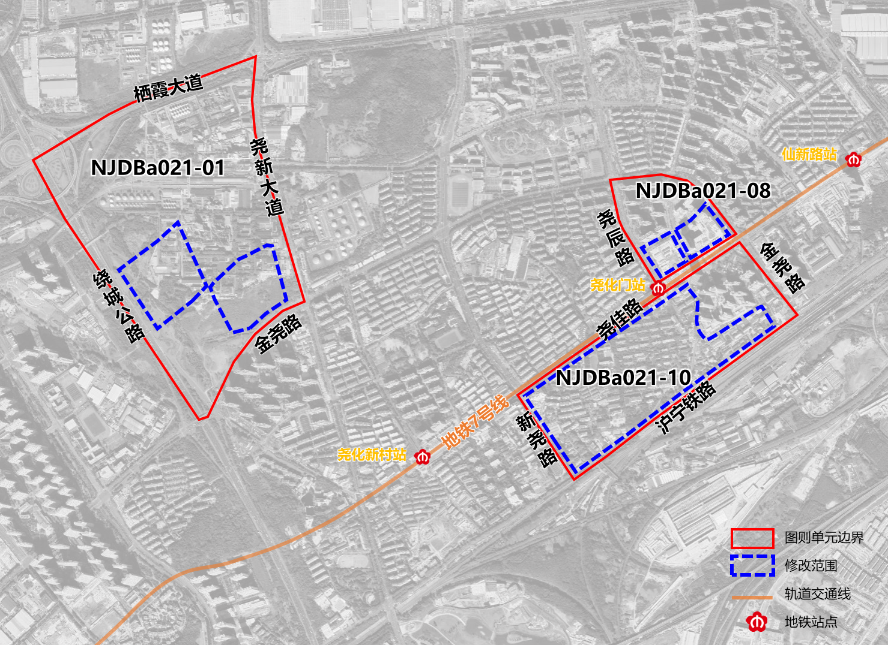
《南京市新尧片区控制性详细规划修编》NJDBa021-01、08、10规划管理单元图则修改
《南京新尧片区(NJDBa021)
单元控制性详细规划》NJDBa021-11规划管理单元图则修改
区位及范围
规划内容
NJDBa021-01、08、10规划管理单元图则位于南京市栖霞区新尧片区。
NJDBa021-01图则修改范围：东至尧新大道、南至金尧路、西至尧一路、北至新城西路，用地面积约14.91公顷；
NJDBa021-08图则修改范围：东至金尧路、南至尧佳路、西至尧辰路、北至尧顺路，用地面积约5.64公顷；
NJDBa021-10图则修改范围：东至熙景和苑小区、南至沪宁铁路、西至新尧南路、北至尧佳路，用地面积约35.58公顷。
NJDBa021-10图则：一是结合现状路网和土地权属关系，对单元内部路网进行优化调整。在保留现状尧石二村小区（10-08、10-10、10-30地块）等地块的基础上，调整涉及到地块的边界和面积；二是结合现状栖霞医院和区疾控中心拟异地新建，对拟保留的现状栖霞医院建筑功能进行研究。将减少的规划医疗用地调整为二类居住用地（R2），将现状区疾控中心地块结合地铁站点周边功能需求调整为商办混合用地（Bb）；三是将NJDBa021-10单元中的规划中学调整至NJDBa021-01单元（01-56地块），班级数由30班调整为33班，用地面积由4.46公顷增加至4.62公顷。取消原图则10-07地块幼儿园，规划保留现状15班幼儿园（10-07地块）并新建一处12班幼儿园（10-31地块）。
NJDBa021-08图则：将规划公共交通场站调整至NJDBa021-10单元（10-37地块）。08-05地块规划用地性质调整为公园绿地，用地面积由1.02公顷调整为1.95公顷；结合土地权属范围优化08-07商办混合地块边界，并增加S2城市轨道交通用地（08-08地块）和S9其他交通设施用地（08-04地块）。
NJDBa021-01图则：增加01-56地块，用地性质为初中用地（A33b）。规划绿地（01-49地块）和基层社区中心（01-50地块）调整至尧二路西，新二路北。
NJDBa021-01
NJDBa021-08
NJDBa021-10
规划图则
NJDBa021-08规划管理单元
NJDBa021-01规划管理单元
NJDBa021-10规划管理单元
批准单位 | 南京市人民政府
批准文号 | 宁政复[2023]15号

